Slide 1
Муниципальное бюджетное дошкольное образовательное учреждение –детский сад № 28 « Огонёк»
Подготовила воспитатель : Гольке Г.В.
Группа № 10 « Колокольчики»
Бердск 2021

Slide 2
Цель: расширить представления детей о физических свойствах снега.
Задачи: учить устанавливать элементарные причинно-следственные связи, развивать исследовательские навыки, мышление, внимание , воспитывать интерес к экспериментированию и творчеству.
В ходе экспериментирования мы узнали что :

Slide 3
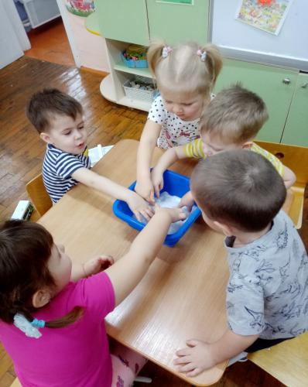
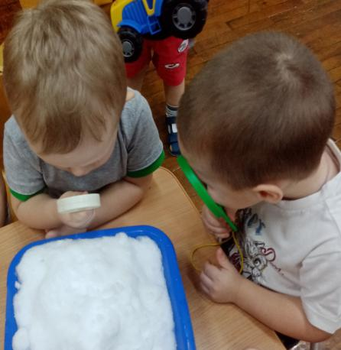
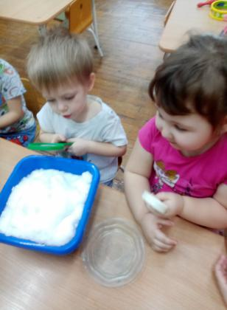
снег белый, пушистый, холодный и не очень чистый ;

Slide 4
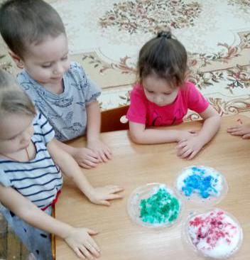
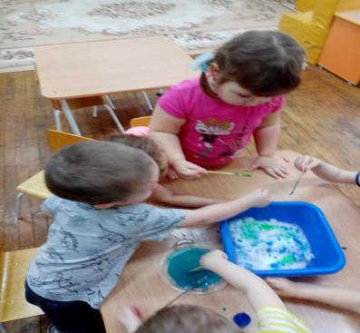
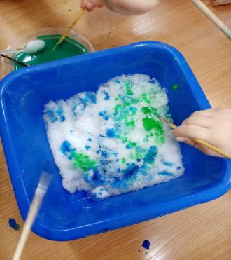
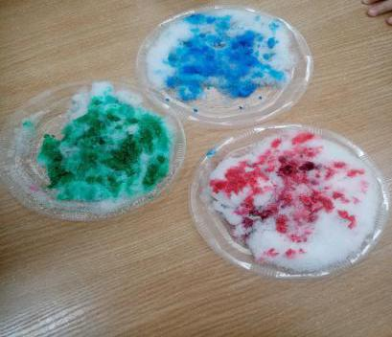
снег можно покрасить и сделать его цветным;

Slide 5
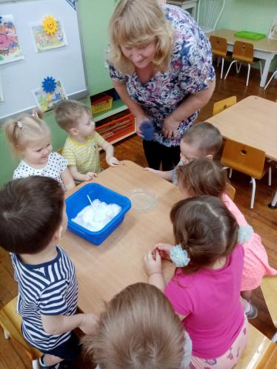
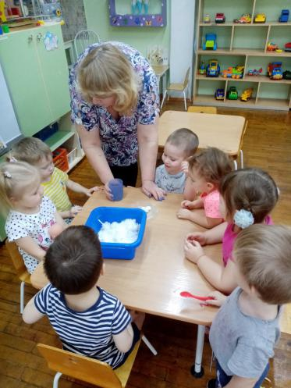
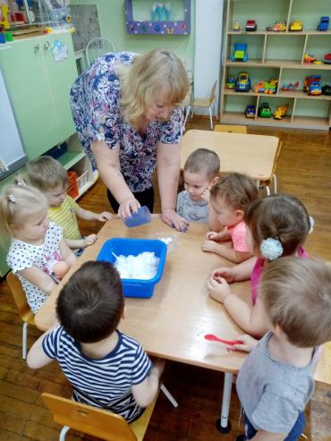
что снег тает от воды;

Slide 6
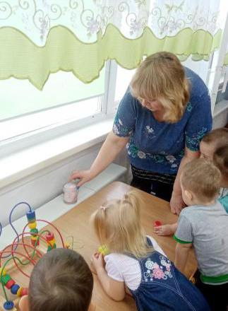
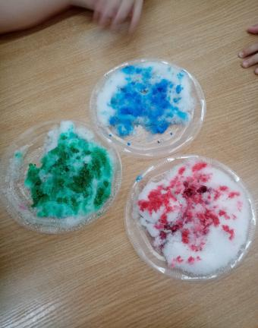
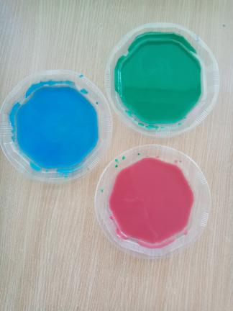
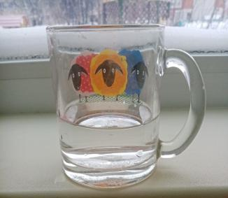
и от тепла снег тает и уменьшается в объеме;

Slide 7
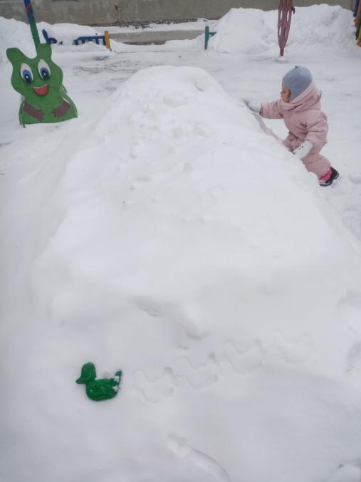
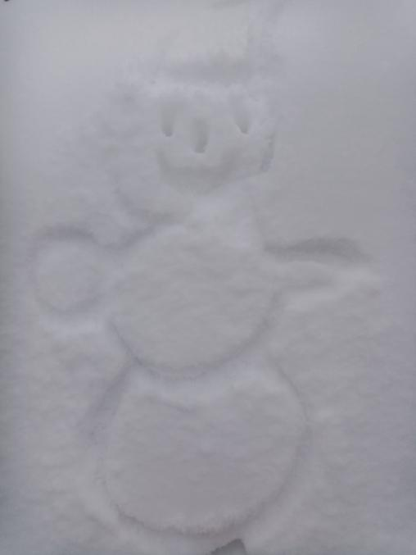
на нём можно рисовать

Slide 8
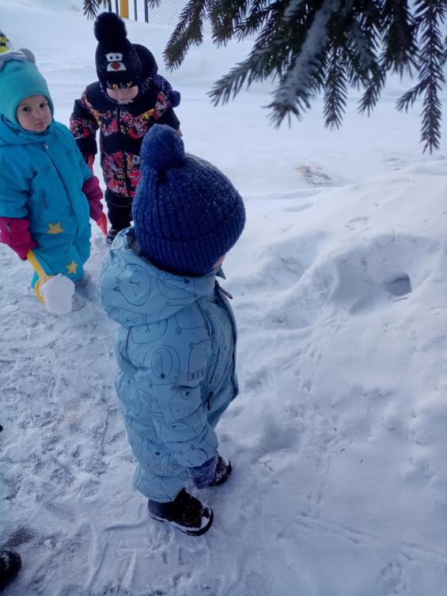
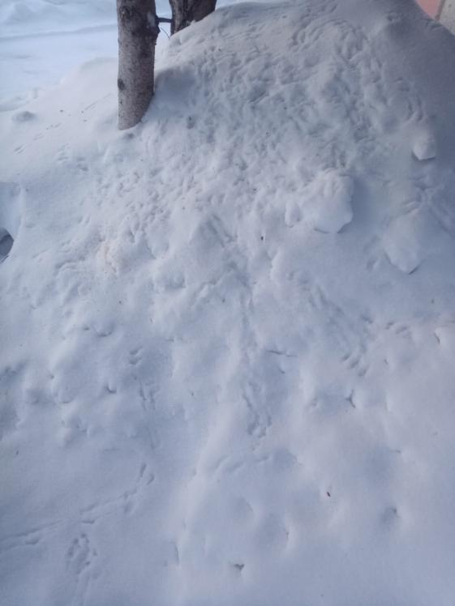
и оставлять следы.

Slide 9
Зима-отличный период для проведения опытов со снегом и льдом . Благодаря им дети научатся понимать,как и почему происходят многие природные явления.
Спасибо за внимание!

